Slide 1
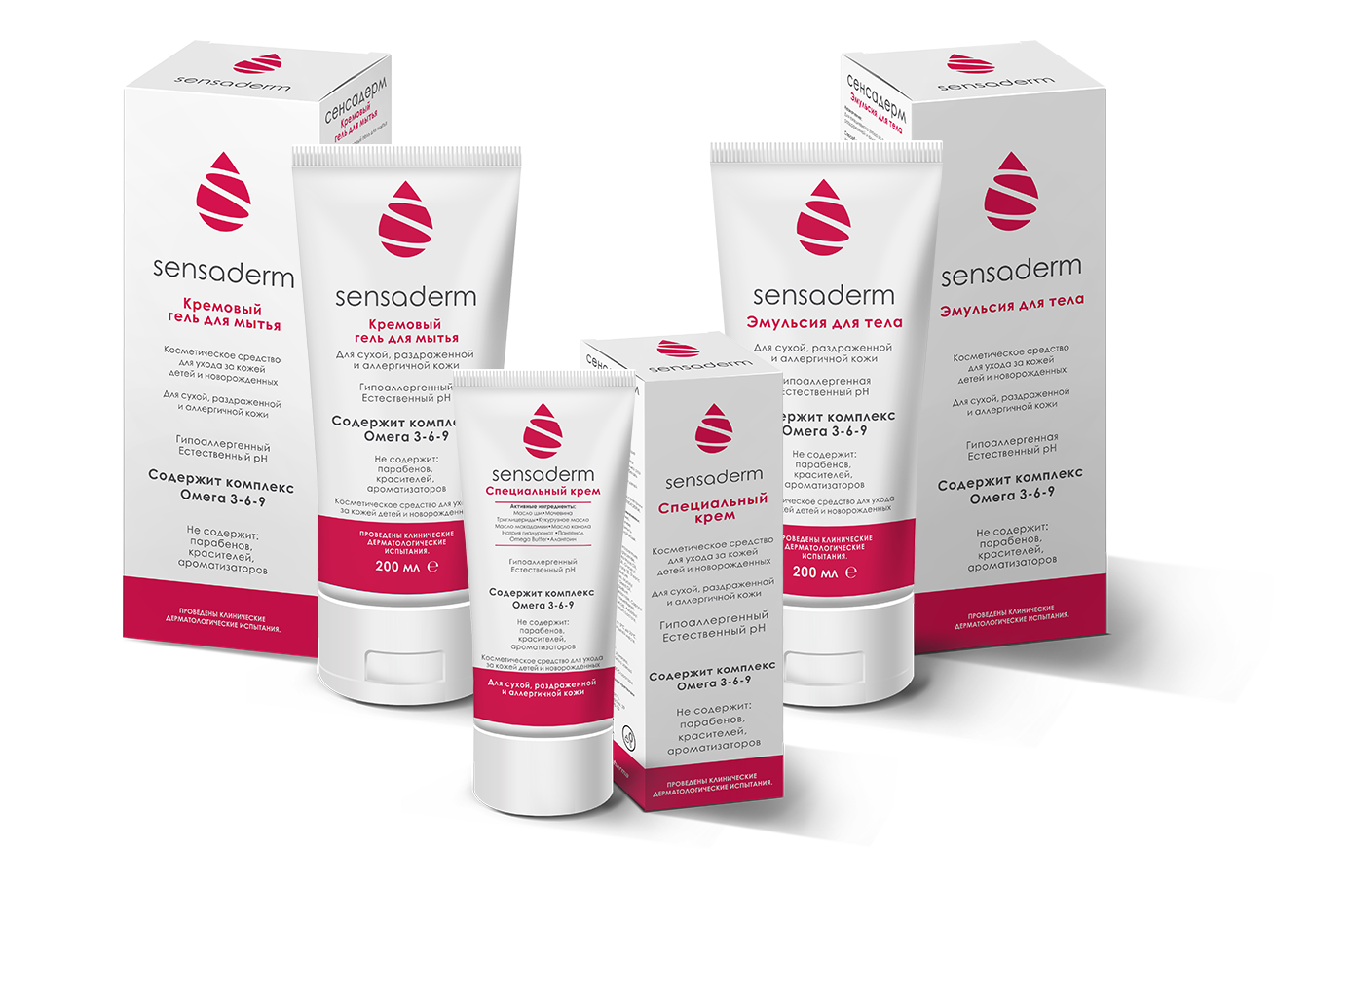
ЧТО ТАКОЕ ЭМОЛЕНТЫ?

Slide 2
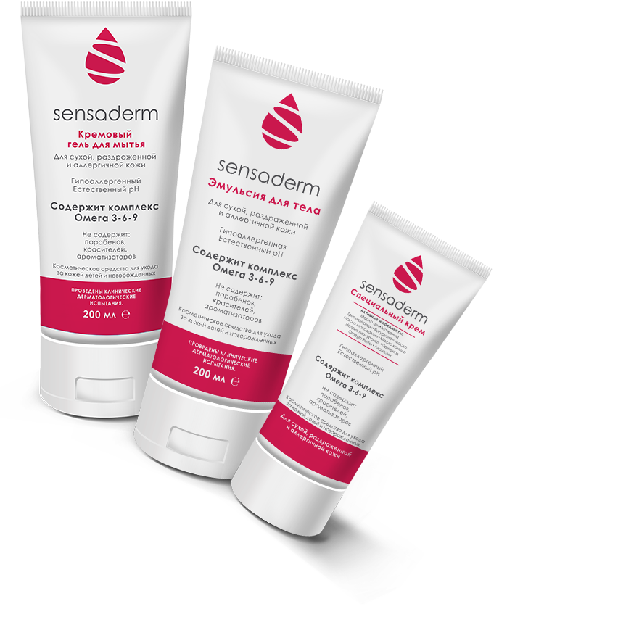
Определение
Эмоленты - это специализированные дермокосметические препараты, использующие в своем составе вещества, которые помогают поддерживать соответствующее увлажнение кожи, насыщают ее жирами, устраняют раздражения и восстанавливают гидролипидный слой эпидермиса.
Эмоленты представлены в различных формах, таких как кремы, бальзамы, эмульсии, гели или шампуни.

Slide 3
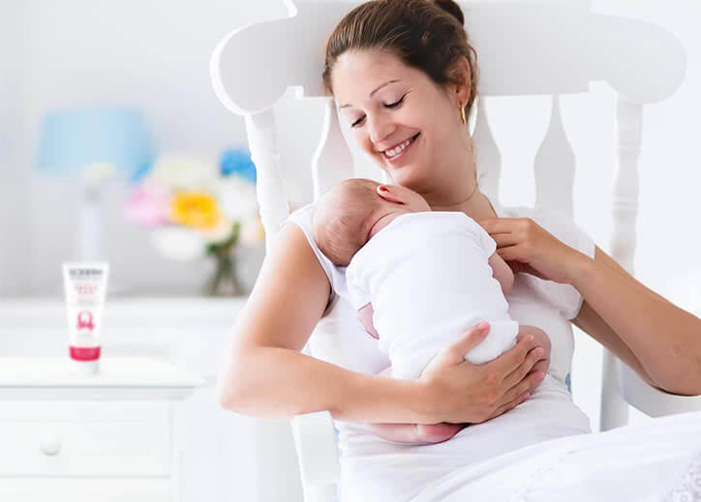
Свойства и задачи эмолентов
Предназначенны для комплексного ухода за кожей и используются в косметологии и дерматологии.
Обладают мягким действием, и без опасений применяться даже для новорожденных с первых дней жизни.
Образуют на поверхности кожи невидимый слой, который эффективно предотвращает чрезмерную потерю влаги и защищает от внешних факторов.
Насыщают кожу жирами.
Обладают питательными и регенерирующими свойствами, улучшают вид кожи.
Помогают при лечении таких заболеваний как псориаз и атопический дерматит.
Смягчают зуд, воспаления, раздражения, а также ускоряют заживление ран, которые возникли, в результате расчесов.

Slide 4
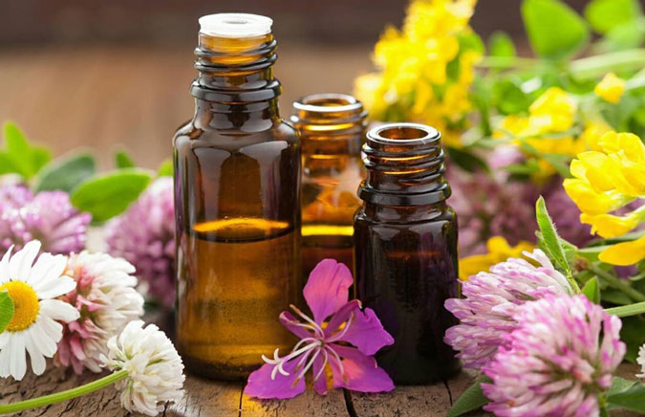
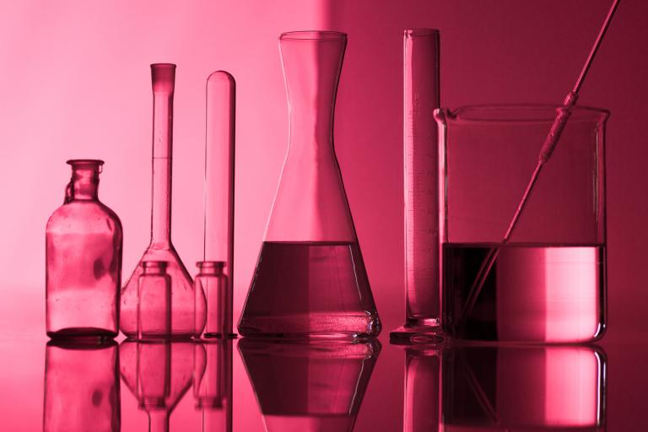
Cостав эмолентов
Обязательным является наличие натуральных растительных жиров, таких как масло макадамии, масло канолы, масло ши, Inca Omega Butter (масла Инча Омега), оливковое масло, кукурузное масло.
Могут содержать мочевину, гиалуронат натрия, аллантоин, декспантенол.
Эмоленты не содержат парабенов - консервантов, искусственных красителей, вспенивателей и ароматических отдушек, которые могут вызывать раздражение кожи, риск возникновения нежелательных последствий минимален.

Slide 5
Механизм действия эмолентов
Компонент | Действие
Натуральные растительные масла, содержат комплекс кислот Омега 3-6-9 | Восполнить дефицит липидов. Удерживают воду в глубоких слоях кожи. Устраняют чувство зуд.
Мочевина и Гиалуроната натрия | Дополнительно усиливают увлажняющий эффект.
Алантоин и Д-пантенол | Действуют на раздраженную и гиперчувствительную кожу смягчающе и успокаивающе.

Slide 6
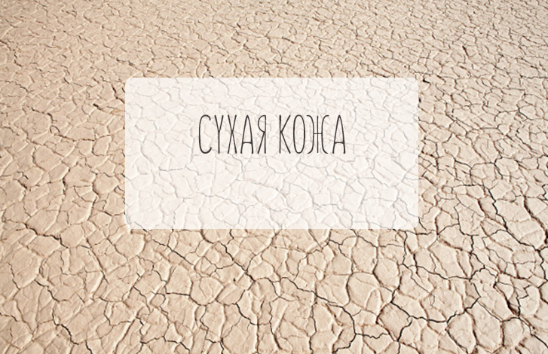
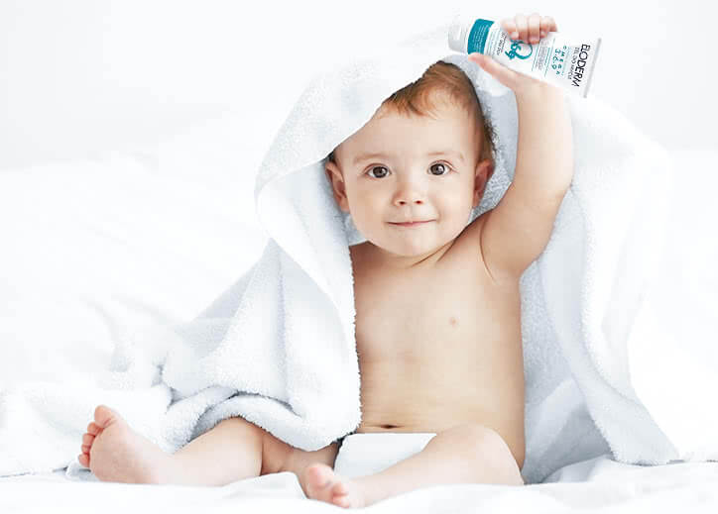
Когда применяют эмоленты
Уход за детьми с рождения
Благодаря мягкому и гипоаллергенному действию идеально подходят для нежной кожи детей.
Покрывают кожу тонким слоем, который защищает ребенка от вирусов, бактерий, грибков, а также от воздействия аллергенов, находящихся в воздухе или воде.
Эмоленты лучше всего впитываются, когда кожа мягкая и влажная, поэтому кремы и бальзамы должны наноситься сразу же после купания.
Эмоленты также могут содержаться и в самих средствах для купания.
Люди любого возраста, с сухой кожей, склонной к раздражениям, в том числе, в случае атопического дерматита и псориатических поражений.

Slide 7
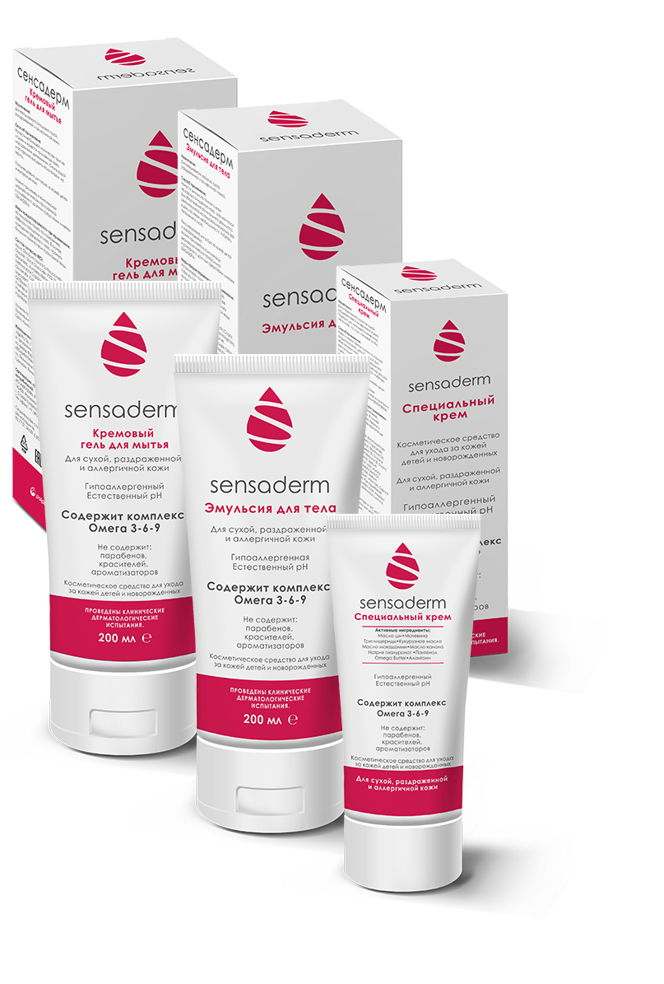
ПРЕИМУЩЕСТВА ПРИМЕНЕНИЯ ЭМОЛЕНТОВ

Slide 8
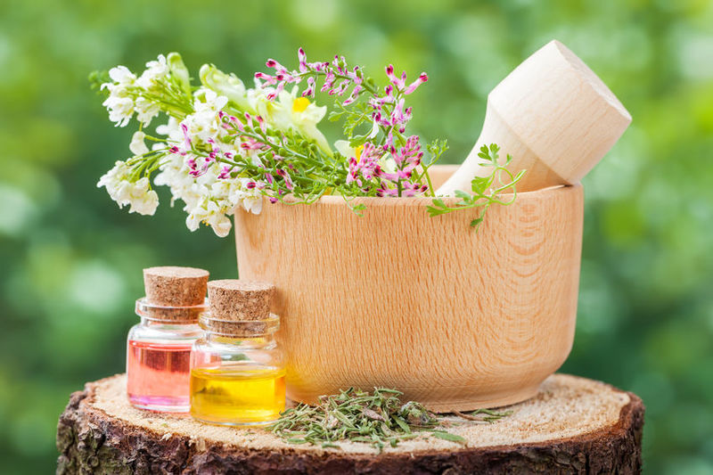
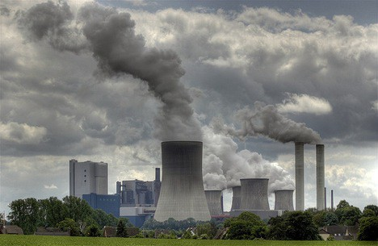
Почему стоит применять эмоленты
Легкость применения в ежедневном уходе.
Эффективность – специальный состав с четко направленным действием, который отличается от обычной косметики.
Натуральность – в составе продукты в основном натурального происхождения.
Отсутствие парабенов.
Отсутствие искусственных добавок.
Гипоаллергенность – специальный гипоаллергенный состав.
Доступность – можно купить в любой аптеке по доступной цене, не нужен рецепт.
Для детей – первоначально эмоленты разрабатывались специально для чувствительной и нежной кожи детей, хотя сейчас успешно применяются у взрослых.
Применяются при АД дополнительно к основному лечению как средства ухода за больной кожей.
Уменьшают влияние вредных факторов среды.
Смягчают влияние детергентов.
При регулярном применении создают длительный защитный барьер.

Slide 9
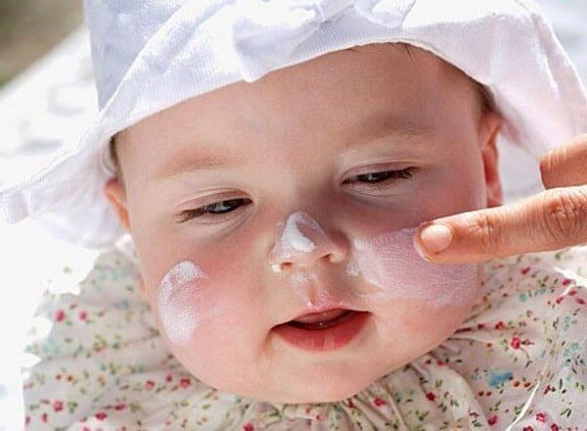
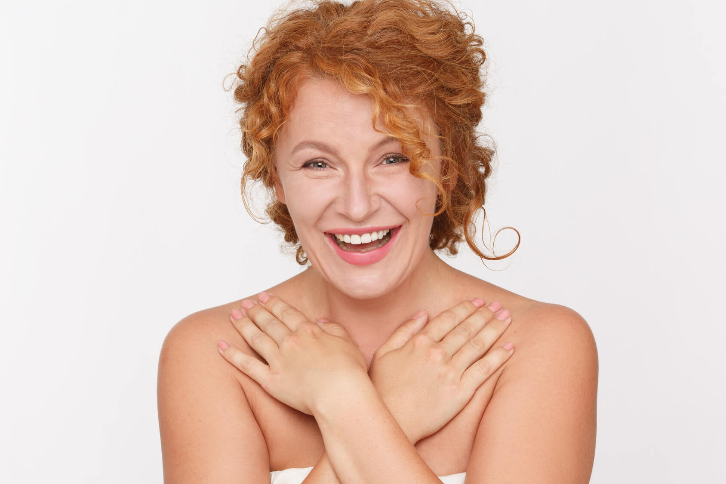
Кому можно рекомендовать эмоленты?
ДЕТЯМ
Новорожденным и детям для ежедневного ухода.
Новорожденным и детям с проблемной кожей, которым требуется особый уход.
Детям с экземой и атопическим дерматитом, принимающим лечение и в стадии ремиссии для ежедневного ухода.
ВЗРОСЛЫМ
Людям с зрелой кожей (после 25 лет) для ежедневного ухода.
Для ухода за кожей в сложных условиях окружающей среды (профессиональные вредности, пересушивание и др.)
Людям с экземой и атопическим дерматитом, принимающим лечение и в стадии ремиссии для ежедневного ухода.

Slide 10
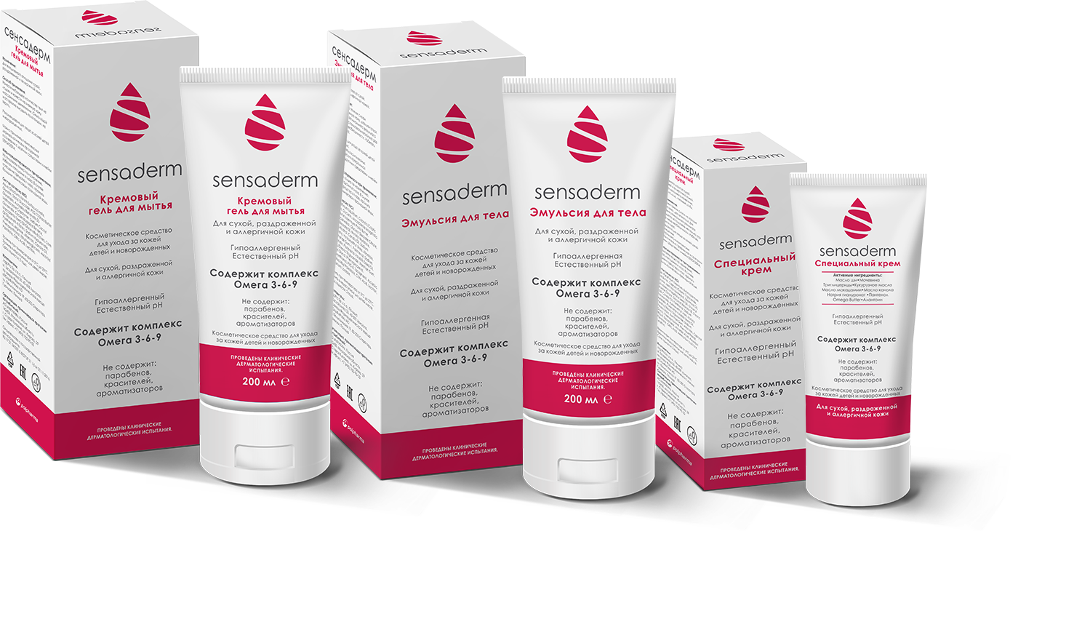
ЭМОЛЕНТЫ У ДЕТЕЙ

Slide 11
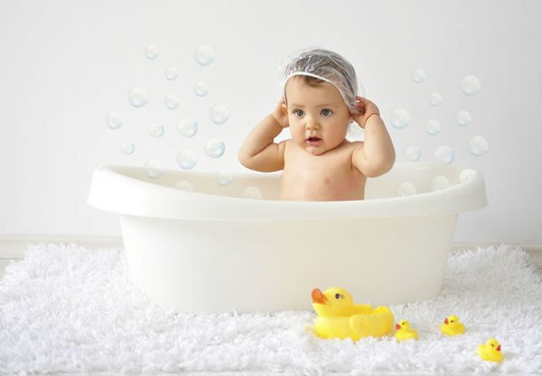
Преимущества применения эмолентов у детей
Кожа получает натуральную защиту
Грудные и маленькие дети не имеют еще в полной мере сформированных защитных механизмов, их кожа и ее функции только созревают. Благодаря регулярному применению эмолентов она получает соответствующий защитный барьер, который не позволяет внешним факторам воздействовать негативно. Фильтр, который создается на коже, задерживает до некоторой степени вещества, вызывающие раздражение, аллергены и защищает от их проникновения вглубь кожи.
Деликатное удаление загрязнений
Состав эмолентов адаптирован к детской коже, не содержаит парабенов, консервантов, искусственных красителей или ароматизаторов. Благодаря таким препаратам кожа будет очищена, а кроме того мягко насыщается жирами и соответственно увлажнена.

Slide 12
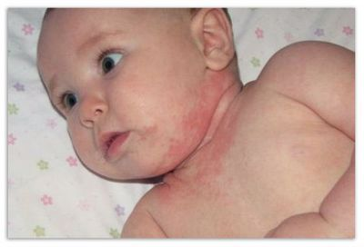
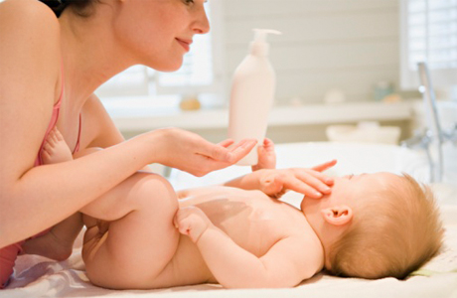
Преимущества применения эмолентов у детей
Увлажнение кожи
Кожа детей и младенцев склонна к пересушиванию. Ей вредят жесткая вода и плохо подобранные косметические средства для мытья. Эмоленты задерживают влагу в коже и не позволяют ей чрезмерно испаряться. Благодаря этому кожа не высушивается, остается гладкой, без раздражений.
Сокращение раздражений
Раздраженная и пересушенная кожа (неправильное питание, уход, подгузники) вызывает зуд, который в свою очередь приводит к расчесам, и проникновения микроорганизмов или аллергенов. Эмоленты с одной стороны - предотвращают возникновение раздражений, с другой - смягчают уже возникшие. Эмоленты помогают сократить воспаления кожи и устранить зуд.

Slide 13
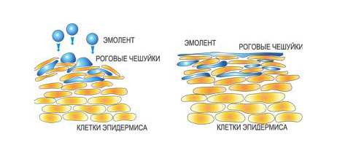
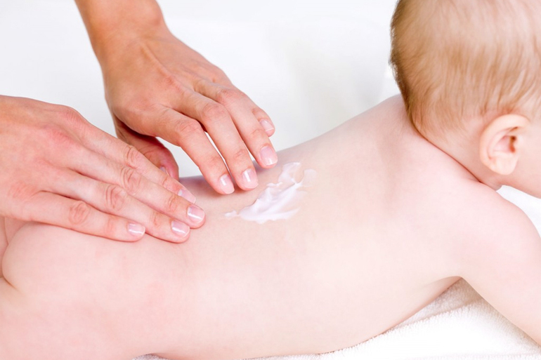
Преимущества применения эмолентов у детей
Мягкие, но эффективные
С одной стороны – они мягки, не имеют сильного побочного действия как большинство лекарственных мазей, с другой - их профилактическая и смягчающая эффективность очень высока. Их действие основывается на образовании слоя, который защищает и реально улучшает состояние кожи.
Легкость применения
Препараты с эмолентами легки в использовании, потому что применяются ежедневно. Не нужно выполнять никаких дополнительных процедур, чтобы результат их действия был заметен на коже. Эмоленты, как правило, легко разводятся и удобно наносятся. Их большим преимуществом является отпуск в аптеках без рецепта.

Slide 14
УХОД ЗА ЗРЕЛОЙ КОЖЕЙ

Slide 15
Факторы старения кожи
Под воздействием факторов, как внутренних, так и внешних, кожа с возрастом начинает стареть. Этот процесс начинается уже с 25 лет.
С возрастом снижается содержание коллагена и эластина, в тканях присутствует все меньшее количество липидов, ухудшается кровообращение. Изменяется также количество гормонов, кожа высыхает, становится восприимчивой к повреждениям и раздражениям.
УФ-излучение – так называемое фотостарение, то есть старение под воздействием света. У людей, которые всю жизнь охотно загорали (естественным образом, а также в солярии), можно заметить ускоренное проявление изменений.
Табак – вызывает уменьшение эластичности кожи и потерю ее блеска; вызывает накопление токсинов и общую интоксикацию организма.
Окислительный cтресс – неправильный образ жизни может способствовать возникновению окислитель-ного cтресса, который ускоряет старение кожи.
Нервное напряжение – последствия длительного стресса также отражаются на нашей внешности.
Питание – неправильное, чрезмерное питание, некачественные продукты.

Slide 16
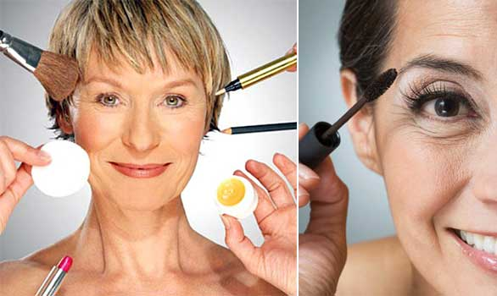
Рекомендации по уходу за зрелой кожей
Защита от воздействия солнечных лучей – защитная одежда, шляпы, кепки, крем с соответствующим UV-фильтром.
Очищение кожи – используйте косметические препараты, разработанные для вашего возраста, потому их очищающее действие усилено соответствующими компонентами для зрелой кожи лица.
Соответствующий подбор косметики – выбирайте продукты, предназначенные для зрелой кожи, богатые гиалуроновой кислотой, коллагеном или витаминами.
Эмоленты – лучше сделать выбор в пользу косметических препаратов, которые связывают влагу в тканях, потому что кожа с возрастом начинает пересыхать, что приводит к неприятной шероховатости, и даже эпидермальным трещинам. Эмоленты:
  создают на поверхности кожи гидролипидный слой, который задерживает влагу в коже и предотвращает ее испарение;
  насыщают зрелую кожу жирами, увлажняет и смягчает ее;
  уплотняют межклеточные пространства, восполняют кожу важными для нее липидами;
  восстанавливают процессы увлажнения кожи, смягчают зуд;
  делают кожу гладкой и приятной на ощупь.

Slide 17
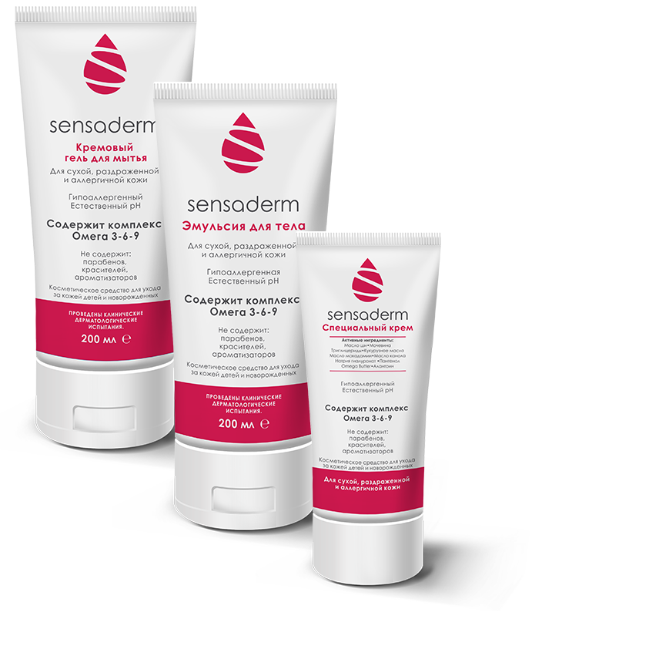
ЭМОЛЕНТЫ И АТОПИЧЕСКИЙ ДЕРМАТИТ

Slide 18
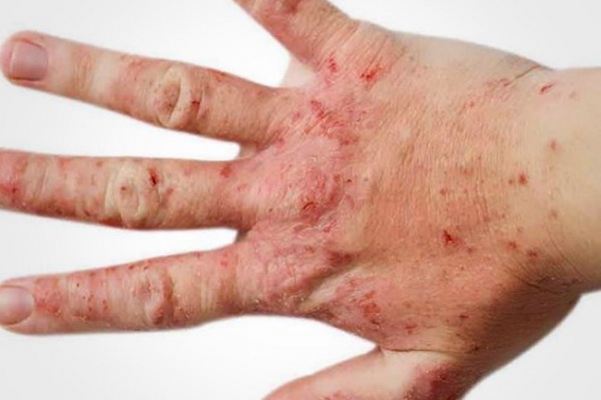
Атопический дерматит
Атопический дерматит - это хроническое аллергическое заболевание, одно из наиболее часто встречающихся, и наиболее тяжелых. Обычно развивается у младенцев, но может также затронуть и взрослых.
Заболевание с рецидивным характером, с проявлением периодов ремиссии и прогрессирования.
Характеризуется чрезмерной сухостью кожи, раздражениями, которые могут привести даже к ранам и эрозиям.
Сопровождаются зудом, сила которого зависит от фазы болезни.
Проявляется совместно с другими аллергическими заболеваниями, такими как астма или сенная лихорадка.

Slide 19
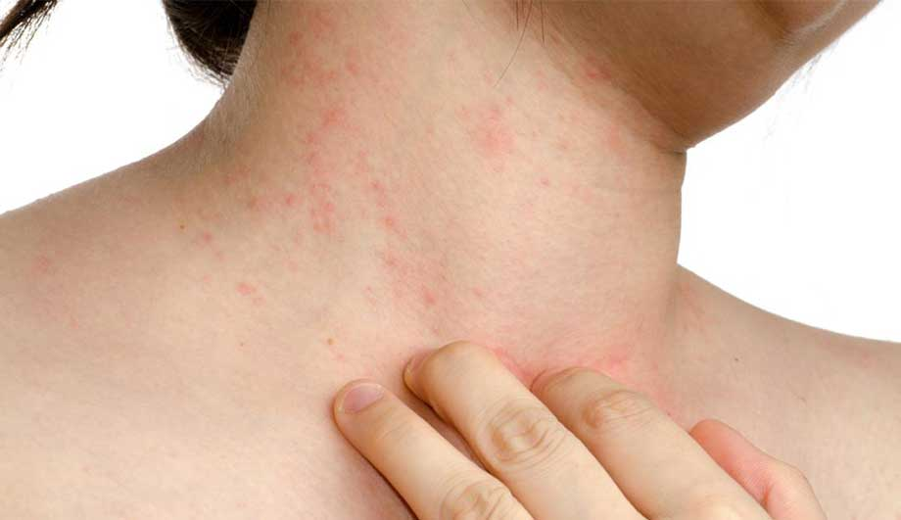
Причины и факторы риска
Генетические факторы – предрасположены лица, у которых один из родителей (большее значение имеет заболевание у матери) также страдает атопией. Если болеют оба родителя - риск значительно возрастает.
Пол – чаще всего страдают женщины
Загрязнение среды – заболеваемость выше в больших городах, где выше концентрация загрязнений.
Климатические факторы – чем выше температура воздуха, тем выше риск обострения симптомов АТД.
Раздражающие вещества – продолжительное воздействие вызывающих раздражение и токсичных веществ, например профессиональная работа.
Контакт с аллергенами – пищевая аллергия, а также ингалляционная, способствуют появлению АТД.
Длительный стресс, недостаток сна, травматические события в жизни, могут усиливать симптомы.

Slide 20
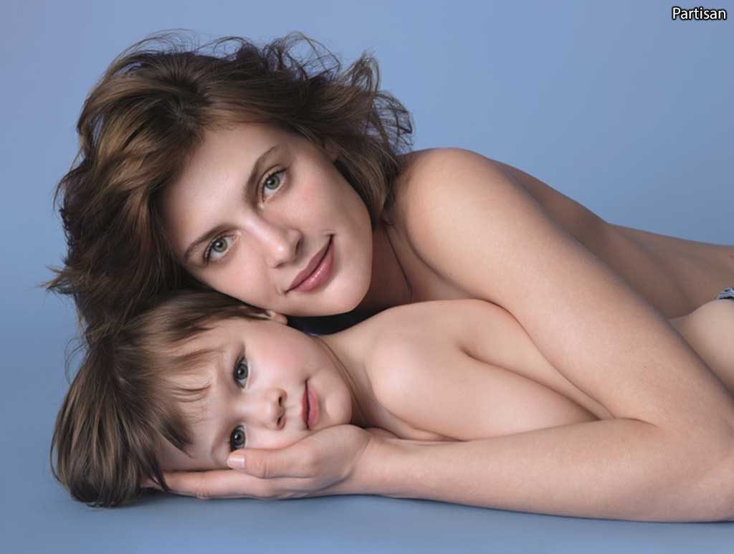
Жизнь с атопическим дерматитом
АТД является неизлечимым заболеванием, мы можем влиять только на облегчение его симптомов. Принципы жизни с АТД:
ежедневный самоконтроль больного,
соответствующее питание,
фармакологическое лечение (с консультацией врача),
терпеливый уход за кожей.

Slide 21
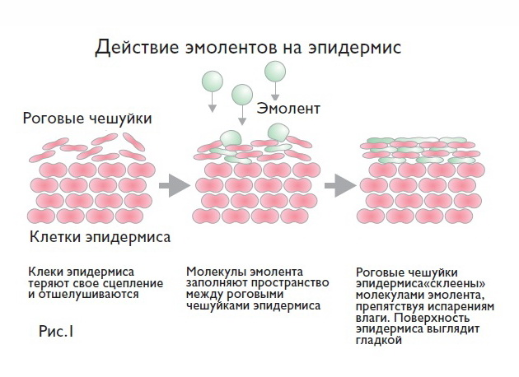
Косметические средства при АТД
Лечение при АТД включает в себя соответствующий уход с помощью препаратов, предназначенных для атопической кожи. Такая терапия должна применяться как в фазах обострения, так и ремиссии симптомов заболевания. В случае АТД, можно порекомендовать аптечную косметику из серии эмолентов.
ЭМОЛЕНТЫ:
Насыщают кожу жирами, увлажнить ее, восстанавливают возникшие ранее повреждения.
Образуют защитный слой на коже, который предотвращает испарение влаги из эпидермиса, задерживает проникновение вредных веществ внутрь.
Делают кожу менее сухой и склонной к раздражениям, воспалениям, уменьшают зуд.

Slide 22
Выбор косметики при АТД
Выбирайте эмоленты, которые не содержат лишних консервантов - парабенов, красителей, искусственных ароматов или вспенивателей.
Эмоленты должны быть в удобной форме косметических средств для ежедневного использования: жидкости для мытья или эмульсии, бальзамы, шампуни и крема.
Они должны содержит вещества, восполняющие дефицит липидов (полиненасыщенные жирные кислоты, например, омега 3-6-9, триглицериды) увлажняющие вещества (мочевина, гиалуронат натрия, комплекс NMF), и смягчающие раздражения (алантоин, Д-пантенол).
При принятии ванн или душа рекомендуется использовать препарат с эмолентом (эмульсия или гель для мытья). Не рекомендуется употребление мыла, которое нарушает естественный защитный слой кожи.
После мытья также стоит использовать эмолент. В соответствии с рекомендациями врачей, эффективнее всего смазывание ими в течение 3 минут после купания.

Slide 23
СЕНСАДЕРМ
эмолентная косметика

Slide 24
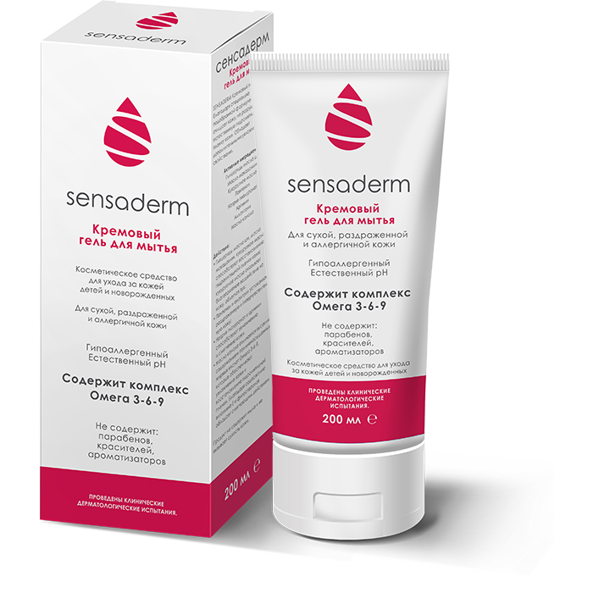
ЭТАП ОЧИЩЕНИЕ
Для ежедневного очищения кожи вместо мыла и шампуней

Slide 25
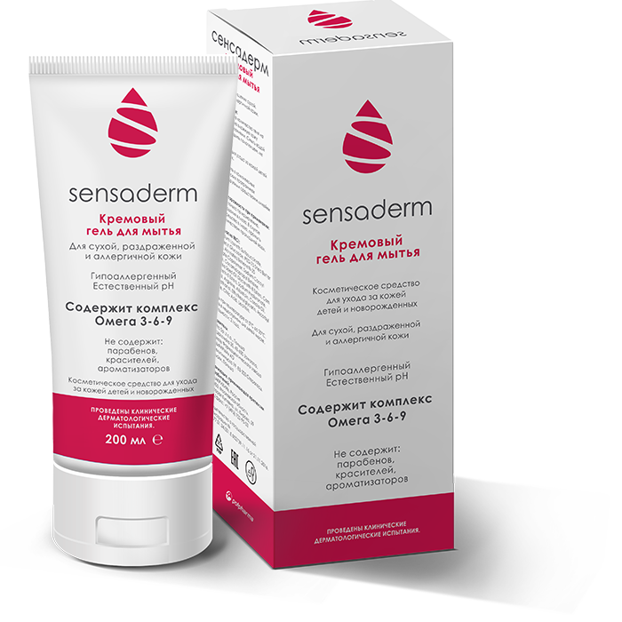
Кремовый гель для мытья
Активные ингредиенты:
глицериды масла ши (2%), масло макадамии (1%), кукурузное масло (1%), пантенол (0,5%), натрия гиалуронат (0,4%), аргинин (0,4%), аллантоин (0,2%), масло канола (0,1%).
Действие:
• Глицериды масла ши, масло макадамии, кукурузное масло способствуют восстановлению гидролипидной пленки кожи; кукурузное масло оказывает благоприятное воздействие на кожу, облегчая зуд;
• Пантенол и алантоин успокаивают раздраженную и гиперчувствительную кожу;
• Натрия гиалуронат и аргинин способствуют увлажнению и смягчению кожи.
• Масло канола отличается высоким содержанием полиненасыщенных жирных кислот Омега 3-6-9, которые обеспечивают увлажнение кожи и восстановление гидролипидной пленки.
• Благодаря содержанию витамина Е и фитостеролов обладает смягчающим действием.

Slide 26
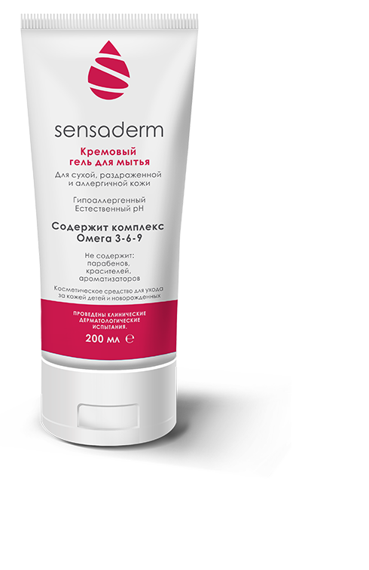
Кремовый гель для мытья
Нежно очищает, смягчает, успокаивает раздраженную и гиперчувствительную кожу, устраняет зуд.
Сохраняет и восполняет естественную защиту кожи.
Назначение:
Для ежедневного очищения сухой, раздраженной и аллергичной кожи.
Способ применения:
Нанести небольшое количество геля на ладони и нанести на влажную кожу массажными движениями. Смыть водой и осторожно высушить полотенцем, не тереть.

Slide 27
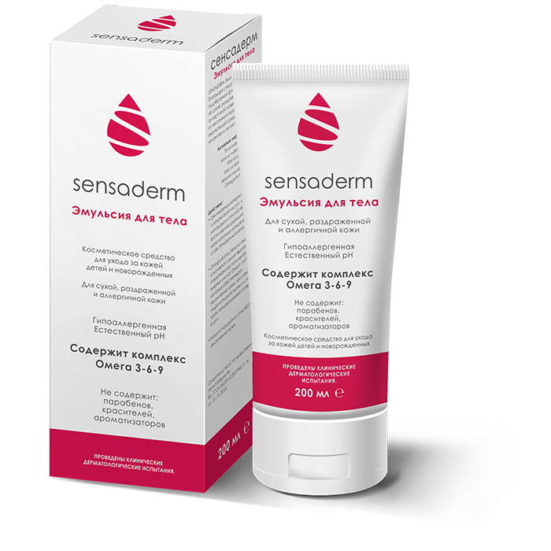
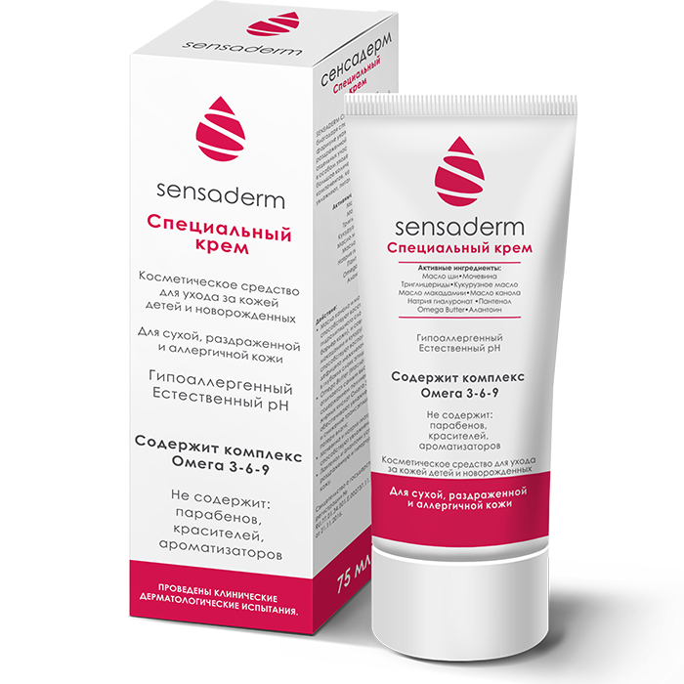
Для самых проблемных участков кожи (лицо, локтевые сгибы)
ЭТАП УХОД
Для ежедневного ухода за очищенной кожей

Slide 28
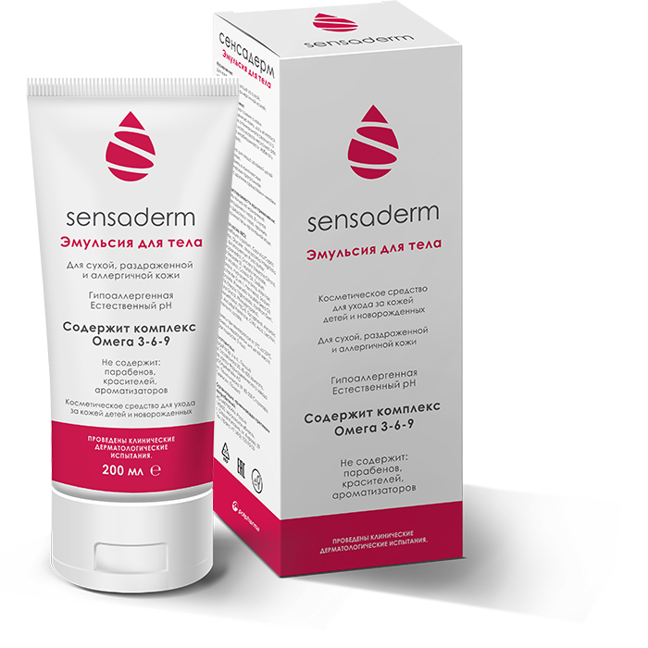
Эмульсия для тела
Активные ингредиенты:
триглицериды (5%), масло макадамии (3%), масло ши (3%), масло канола (1%), натрия гиалуронат (1%), Omega Butter (0,5%).
Действие:
• Триглицериды каприновой и каприловой кислот, масло макадамии способствуют восполнению дефицита межклеточных липидов в глубоких слоях эпидермиса кожи;
• Omega Butter (Масло Инка-инчи) отличается самым высоким содержанием полиненасыщенных жирных кислот Омега 3-6-9, которые обеспечивают увлажнение кожи, восстановление гидролипидной пленки и снижение трансэпидермальной потери влаги;
• Натрия гиалуронат способствует увлажнению кожи.

Slide 29
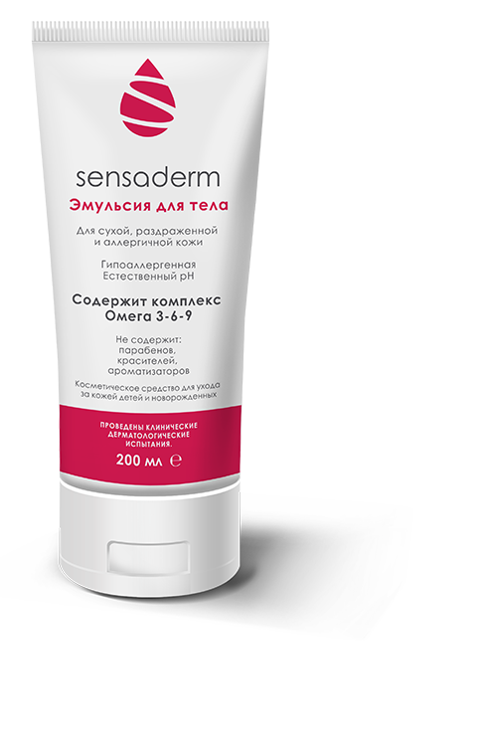
Эмульсия для тела
Уменьшает сухость кожи, восполняя дефицит межклеточных липидов в эпидермисе.
Увлажняет, восстанавливает и поддерживает естественную защиту кожи на протяжение дня.
Назначение:
Для ежедневного ухода за сухой, раздраженной и аллергичной кожей.
Способ применения:
Нанести эмульсию тонким слоем на хорошо очищенную кожу, дать впитаться.
Для обеспечения оптимального результата рекомендуется использовать несколько раз
в день, по мере необходимости. Избегать попадания в глаза.

Slide 30
Специальный крем
Активные ингредиенты:
масло ши (6%), мочевина (5%), триглицериды (4%), кукурузное масло (2%), масло макадамии (2%),масло канола (1%), натрия гиалуронат (1%), пантенол (1%), Omega Butter (0,5%),алантоин (0,25%).
Действие:
• Масло канола и масло ши способствуют восстановлению гидролипидного слоя (защитный барьер кожи), и совместно с маслом макадамии и кукурузным маслом способствуют восполнению дефицита межклеточных липидов в глубоких слоях эпидермиса кожи;
• Omega Butter (Масло Инка-инчи) отличается самым высоким содержанием полиненасыщенных жирных кислот Омега 3-6-9, которые обеспечивают увлажнение кожи и снижение трансэпидермальной потери влаги;
• Мочевина и натрия гиалуронат способствуют увлажнению кожи;
• Пантенол и алантоин успокаивают раздраженную и гиперчувствительную кожу.

Slide 31
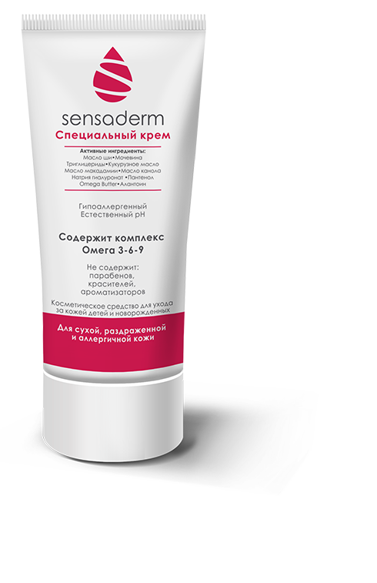
Специальный крем
Усиленный состав для восполнения дефицита липидов и дополнительного увлажнения.
Успокаивает раздраженную и гиперчувствительную кожу на самых проблемных участках.
Назначение:
Для специального ухода за сухой, раздраженной и аллергичной кожей.
Подходит для локального нанесения, например, на лицо, локтевые сгибы.
Способ применения:
Нанести крем тонким слоем на хорошо очищенную кожу, дать впитаться.
Для обеспечения оптимального результата рекомендуется использовать несколько раз
в день, по мере необходимости. Избегать попадания в глаза.

Slide 32
Гипоаллергенный состав и натуральные компоненты поддерживает естественный pH кожи.
Обладают питательными и регенерирующими свойствами.
Защищают кожу, способствуют ее увлажнению и насыщению липидами.
Подходит для ухода за кожей детей и новорожденных.
Помогают при лечении таких заболеваний как псориаз и атопический дерматит.
Протестирована в дерматологических клиниках.

Slide 33
СПАСИБО ЗА ВНИМАНИЕ!

